Slide 1
SandBot
логин: V47.212.773
Робот для очистки песка от мусора
Notes:
Здравствуйте меня зовут Даниил, и я хочу представить вам свой проект – робот для очистки пляжа от мусора.

Slide 2
Актуальность
Загрязнение мусором пляжей -серьезная экологическая проблема, которая угрожает морской жизни и экосистемам
Notes:
На данный момент большой проблемой является загрязнение пляжей мусором, что вредит экологии и экосистеме

Slide 3
Цель
Разработать и создать робота для автономной очистки мусора с выделенной области пляжа
Задачи
Проектирование робота
Выбор компонентов
Конструирование
Разработка программного обеспечения.
Тестирование
Оптимизация и доработка
Notes:
Цель моего проекта – создать робота для очистки песка от мусора, задачи проекта представлены. Основной сложностью является разработать небольшое шасси для робота, которое будет способно передвигаться по песочной поверхности.

Slide 4
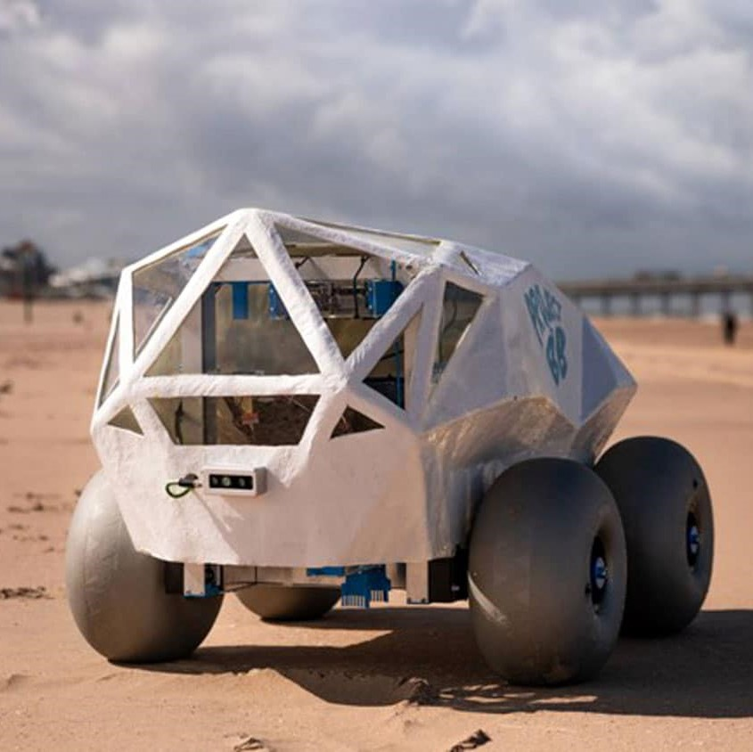
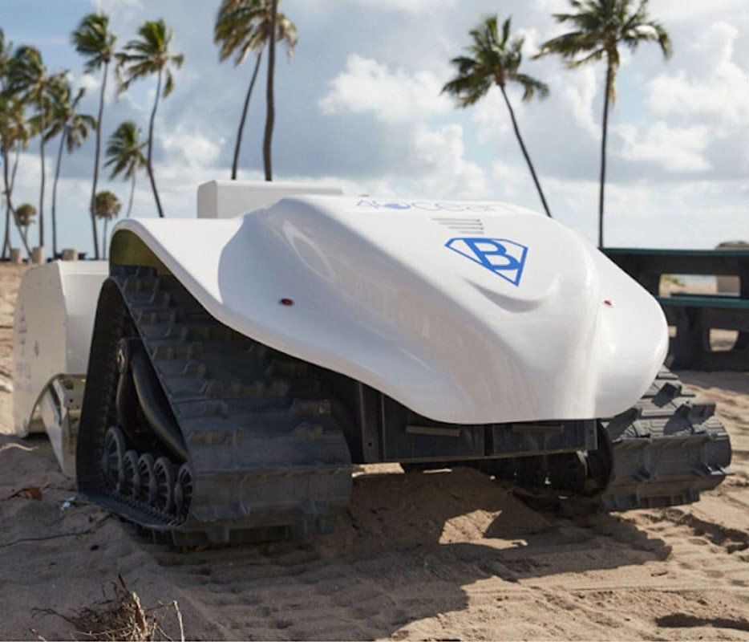
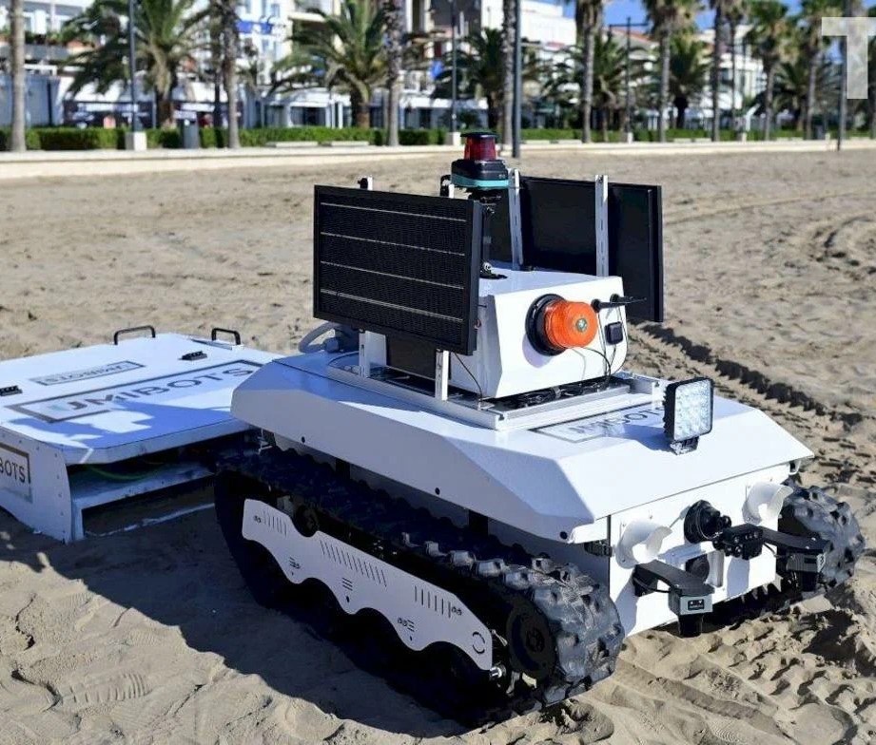
Аналоги
BeachBot
сборка окурков компания TechTics
BeBot
сборка пластиковых бутылок
компания 4Ocean
PlatjaBot
сборка небольшого мусора
компания JMIBOTS
Notes:
Далее представлены аналоги, посередине представлен серийный робот который реально применяется для очистки пляжей, но его большой проблемой является то, что он не автономный и требует оператора. Больше всего я ориентировался на робота который представлен справа он не серийный, но его большим преимуществом является его лёгкая транспортировка и автономность.

Slide 5
Техническое задание
Собираемые предметы: предметы объёмом не более 36 см^3, такие как окурки, крышки от бутылки, камни, ракушки
Глубина сборки мусора: не менее 3 см
Простота транспортировки
Отсек для мусора объёмом не менее 1 л
Автономная очистка поля
Дополнительное управление с пульта
Notes:
После было составлено техническое задание, это ограничение на захват мусора, лёгкость транспортировки, автономность, дополнительное управление с пульта. Основной задачей транспортировки является разработать небольшого робота которого может легко переносить человек.

Slide 6
Принцип работы
Локализация,
Корректировка направления
Перемещение в рабочее положение механизма очистки
Сообщение о завершении работы
01
02
03
04
05
Построение карты движения, начало движения
Возвращение на старт
Notes:
Здесь представлен алгоритм автономной очистки пляжа роботом. В начале робот приводит механизм очистки в рабочее положение, далее он начинает движение по построенной карте с корректировкой направления, в конце робот возвращается на старт.

Slide 7
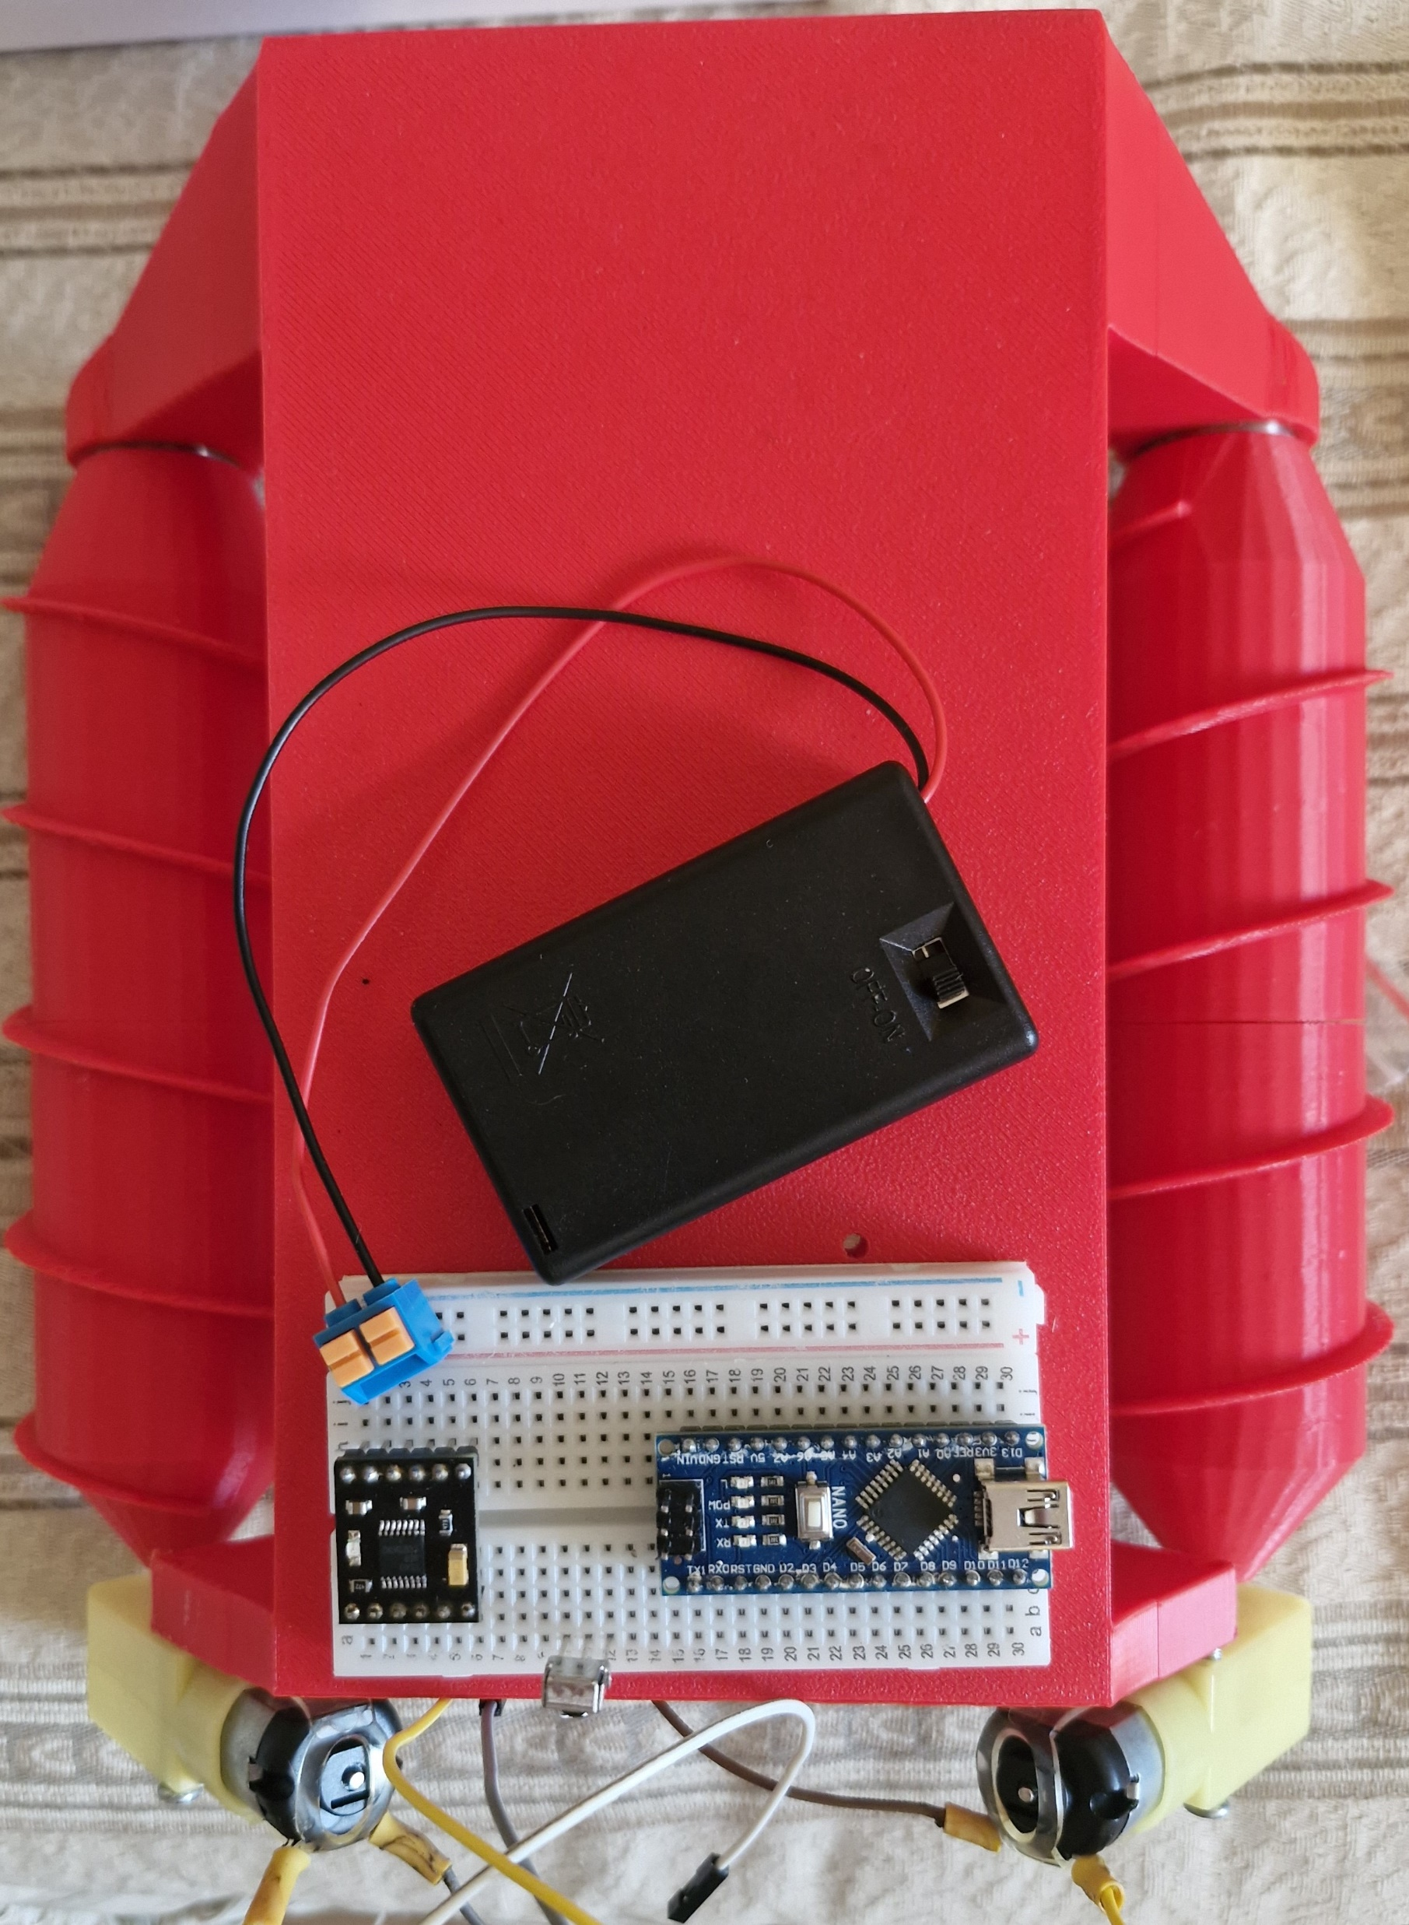
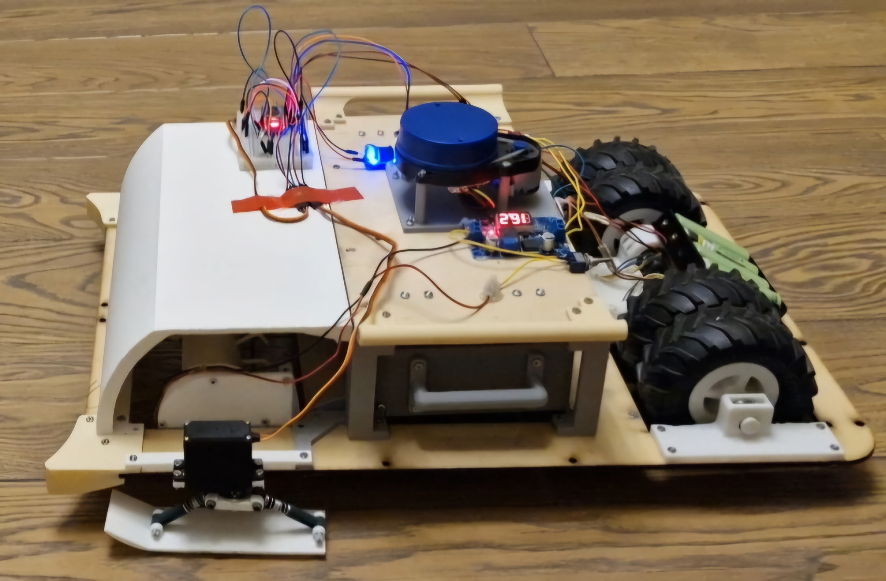
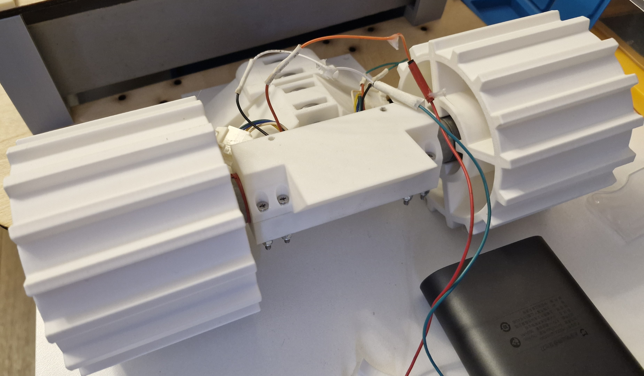
Версии шасси
Первая версия шасси
База на подвеске с лопатками из пластика
Шнекоход
Notes:
Первая версия шасси была выполнена на базе где сзади стоят колёса, а спереди поворотные лыжи, но при испытании робота было выявлено, что колёсам с резиновыми шинами не хватает зацепа и робот роит песок на месте. Также был сделан вариант колёс с лопатками напечатанными на 3д принтере, при испытании было выявлено, что поворотные лыжи застревают на ямах. Также был сделан шнекоход на отдельной тестовой базе, но от данного типа шасси пришлось отказаться так как шнекоход не может передвигаться по твёрдой поверхности.

Slide 8
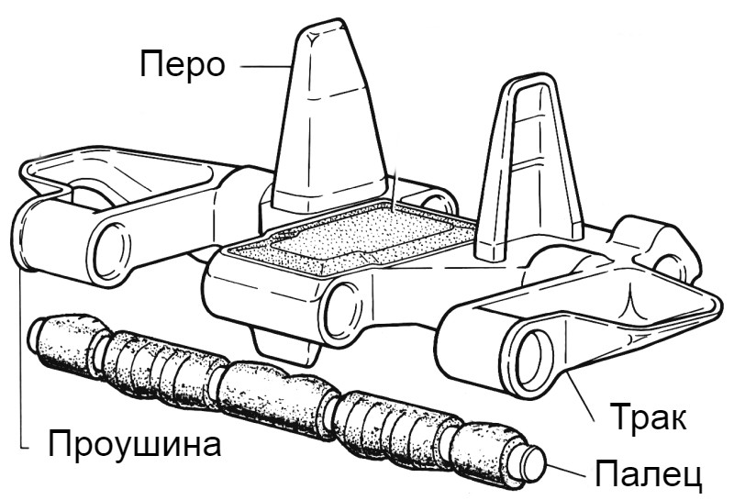
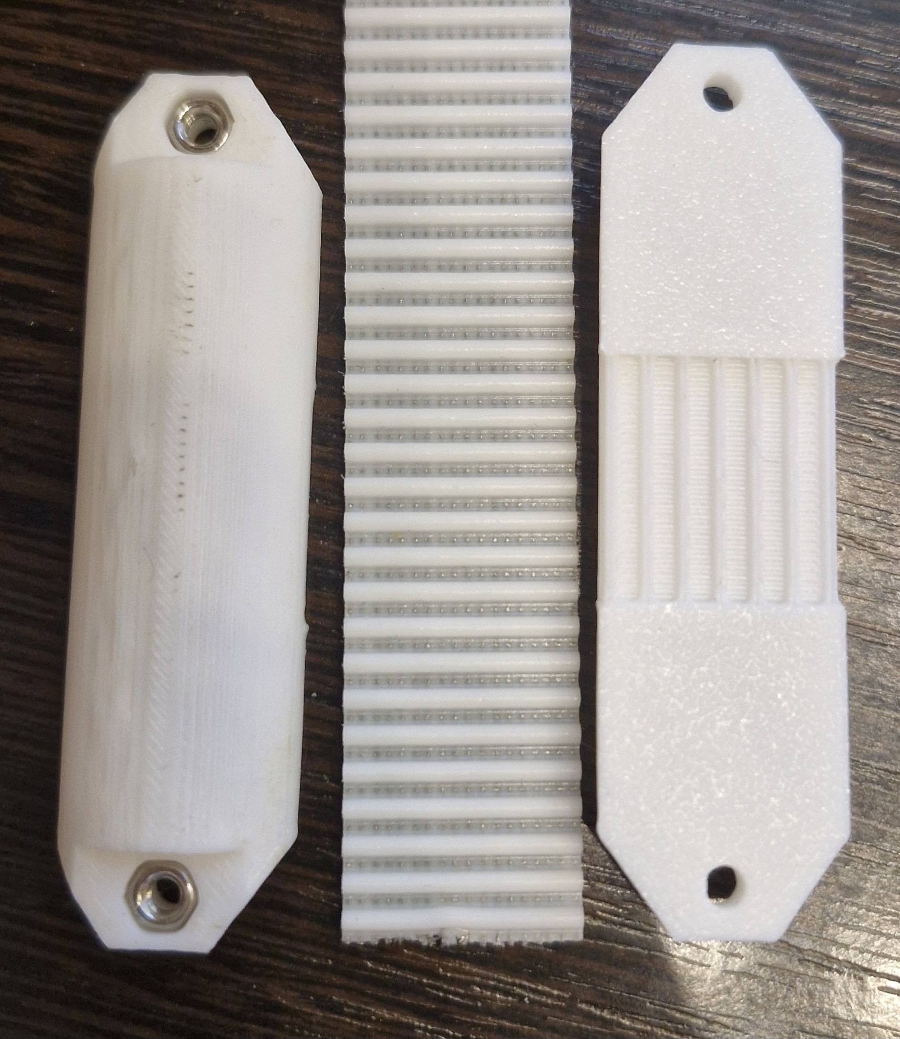
Итоговое шасси
Пример классического трака
Трак
Notes:
Итоговым шасси была выбрана гусеничная платформа. Соединяющей основой траков гусеницы был выбран ремень шириной 20 мм так как при соединении траков классическим способ нужен так называемый палец, который соединяет два трака, но он принимает на себя огромные нагрузки и большое трение, ремень в свою очередь может легко сгибать и принимать на себя большие нагрузки, за счёт ненадобности пальцев и проушин на траках, вес гусеницы уменьшается. Трак на гусенице состоит из двух половин, которые сжимаются между ремнём двумя винтами, также на одной из половин есть засечки, тем самым трак держится за ремень. Звезда цепляется за круглые концы трака, что позволяет убрать выступающее перо.

Slide 9
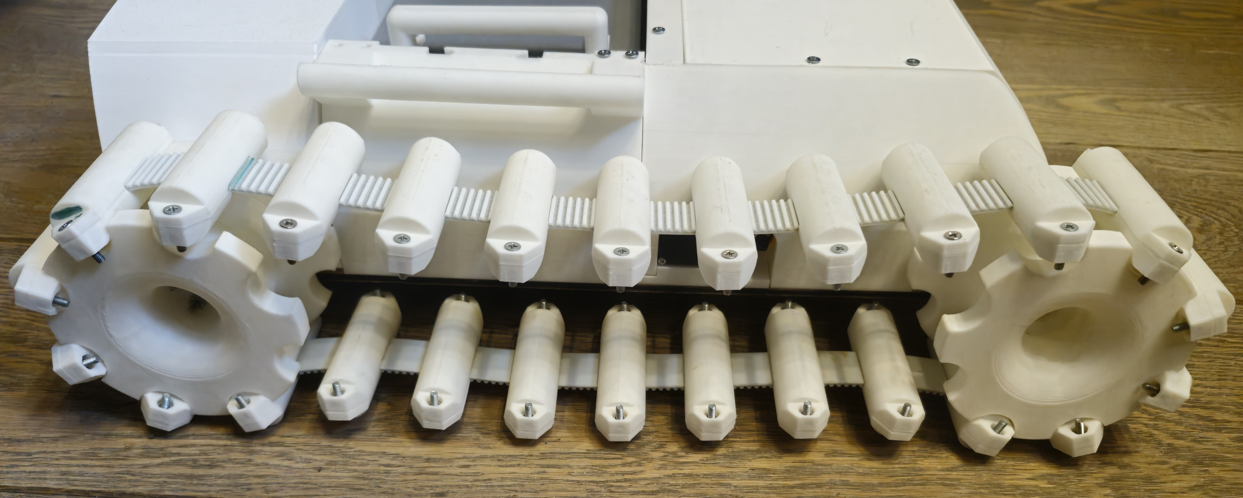
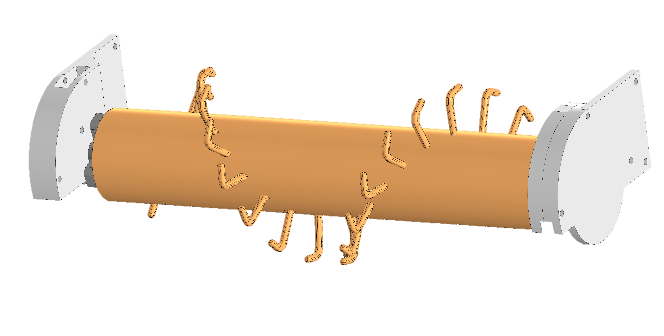
Итоговое шасси
Гусеница на ремне HTD 3M шириной 20 мм
Notes:
Итоговый вариант шасси. Ведущая звезда задняя на коллекторных моторах от Tetrix.

Slide 10
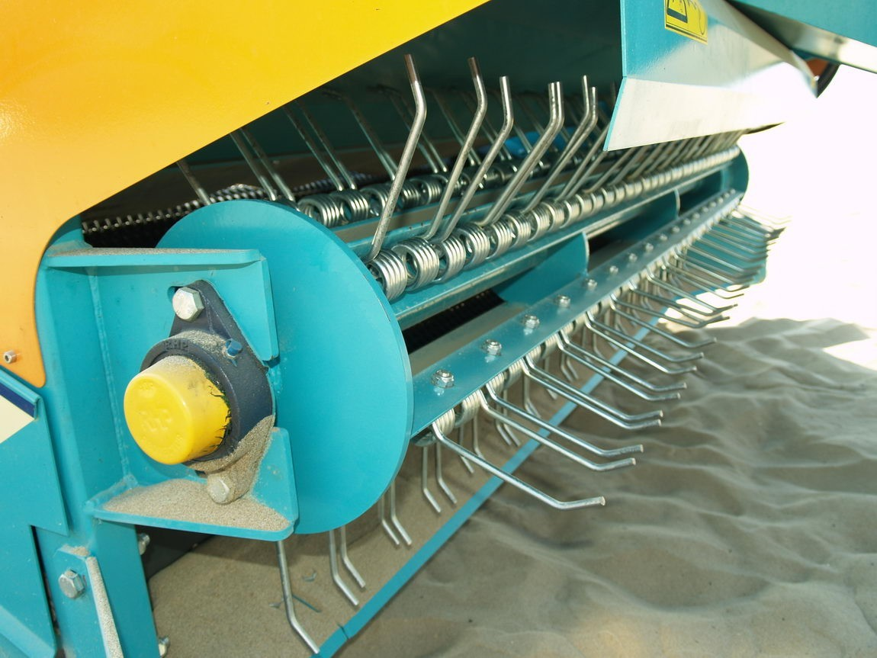
Механизм очистки “Барабанного типа”
Аналог
3D модель
Notes:
Механизм очистки был выбран барабанного типа с крюками, так как он может очищать мусор наполовину или полностью закопанный. Для того чтобы крюки не ломались на аналоге крюки подпружинены, но для облегчения по массе конструкции барабан с крюками был напечатан из гибкого FLEX пластика, также расстановка крюков была сделана V – образной чтобы при отскакивания от крюков мусор стремился к центру.

Slide 11
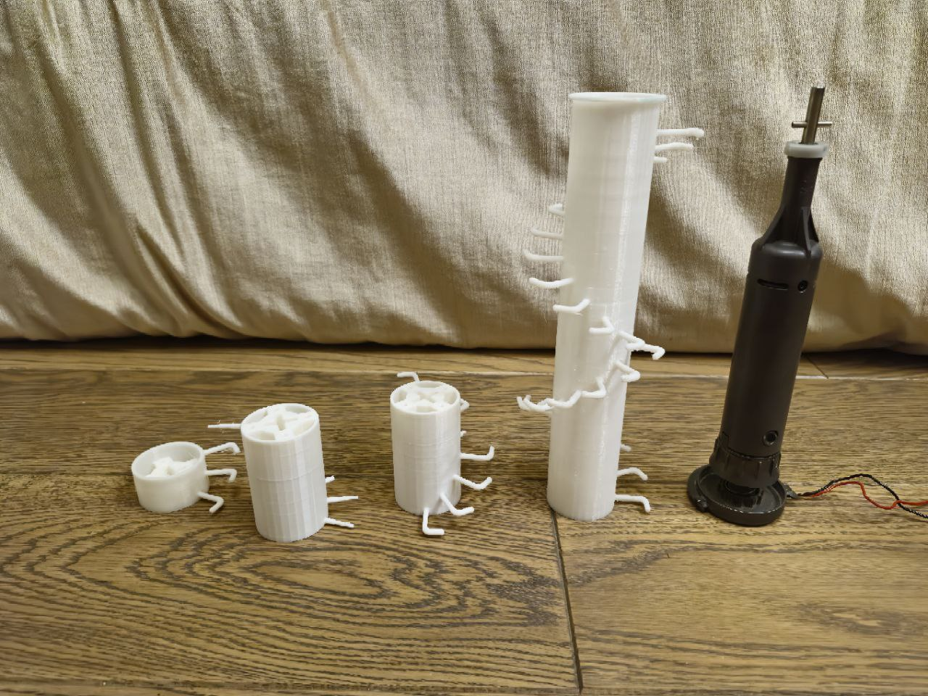
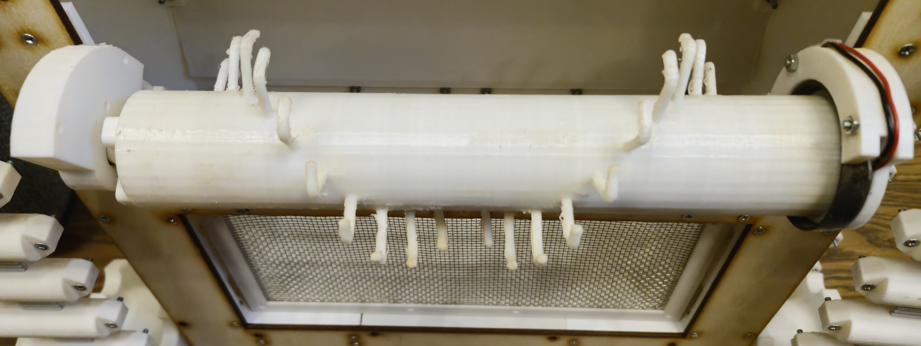
Механизм очистки “Барабанного типа”
Прототипы сборщика
Итоговый вариант
Notes:
Перед изготовлением всего механизма было напечатано несколько прототипов где тестировался материал и вид крюков, при испытании было выявлено, что у прямого крюка после поднятия мусора из песка падает предмет вперёд, Г – образный крюк убрал эту проблему. Мотор был взят из насадки от пылесоса, его форма позволяет не делать передач на барабан, а поместить его внутрь, что сильно уменьшает и облегчает конструкцию. Итоговый вариант имеет механизм регулировки высота для подстройки под пляж с бугорками или углублениями. Механизм может менять свою высоту для транспортировки.

Slide 12
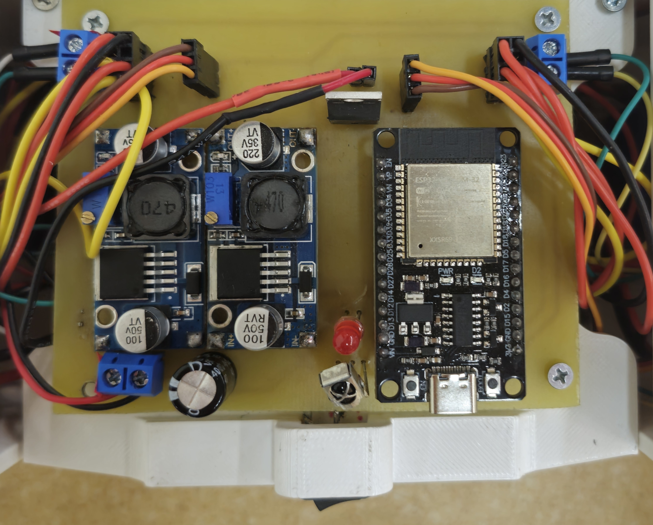
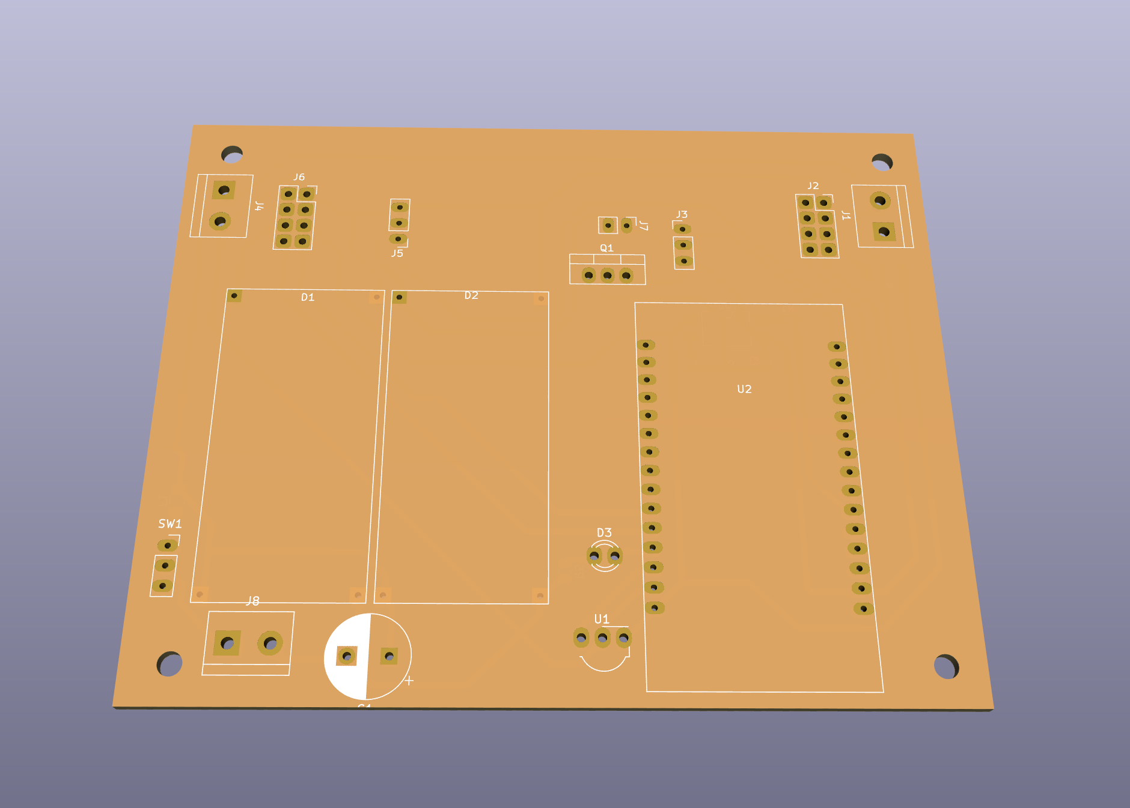
Электроника
Разводная плата изготовленная методом ЛУТ
Разводная плата в KiCad
Notes:
Разводная плата была трассирована в KiCad. Плата изготовлена методом ЛУТ. Микроконтроллер был выбран esp-32 для связи с дополнительным пультом управления.

Slide 13
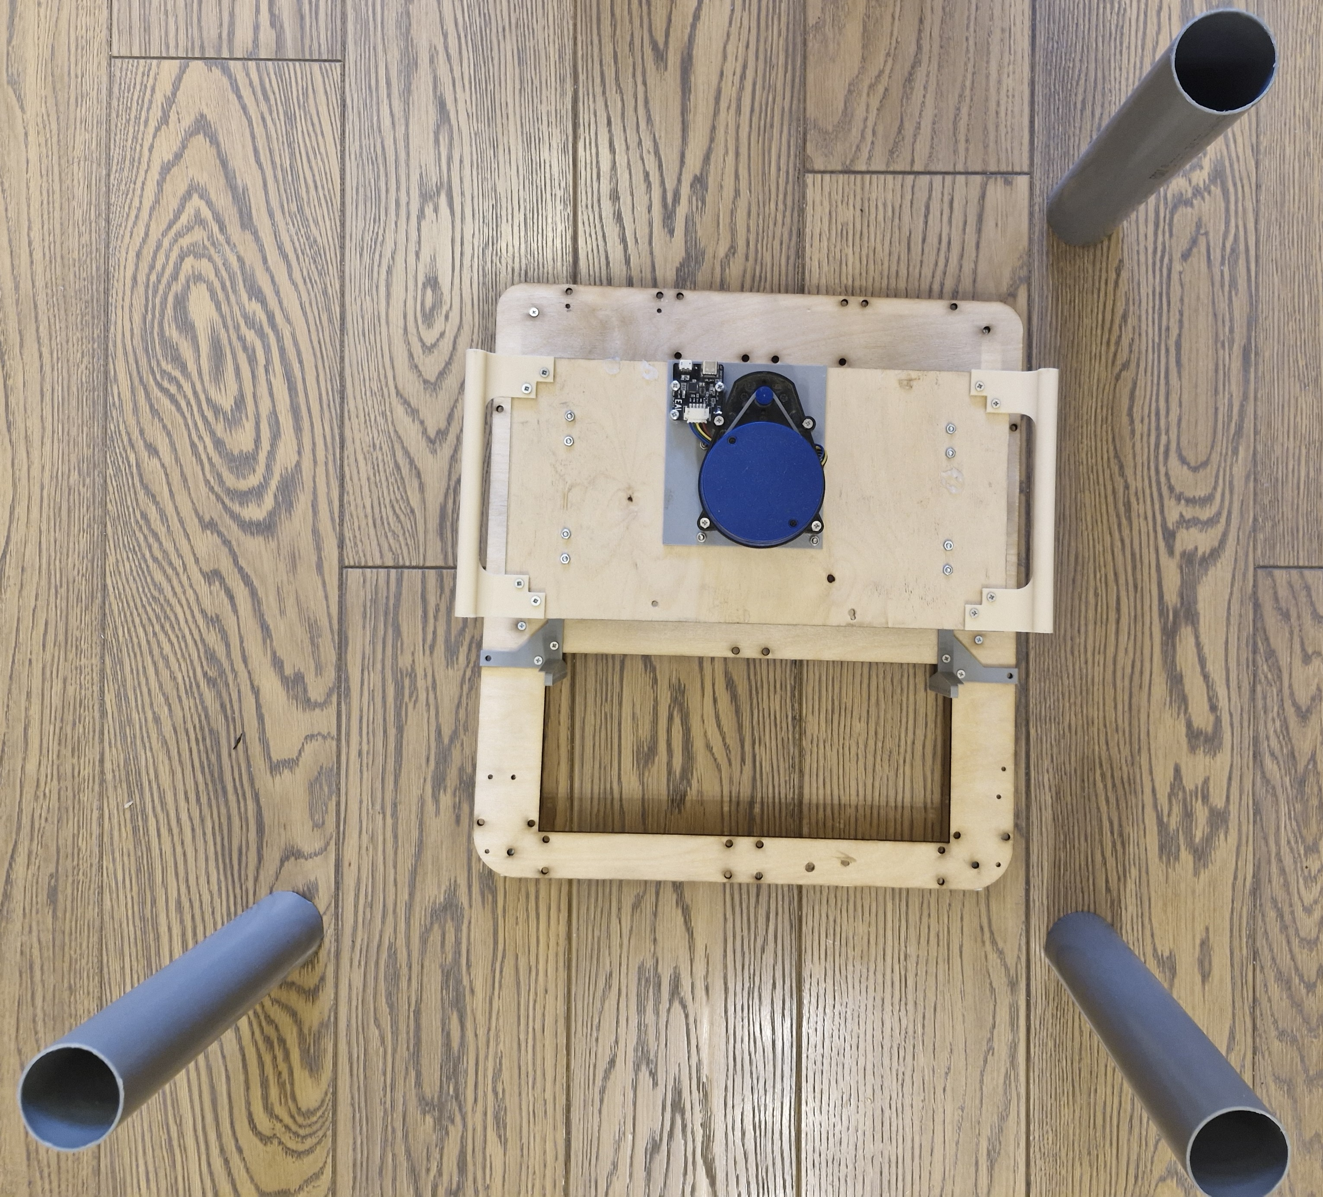
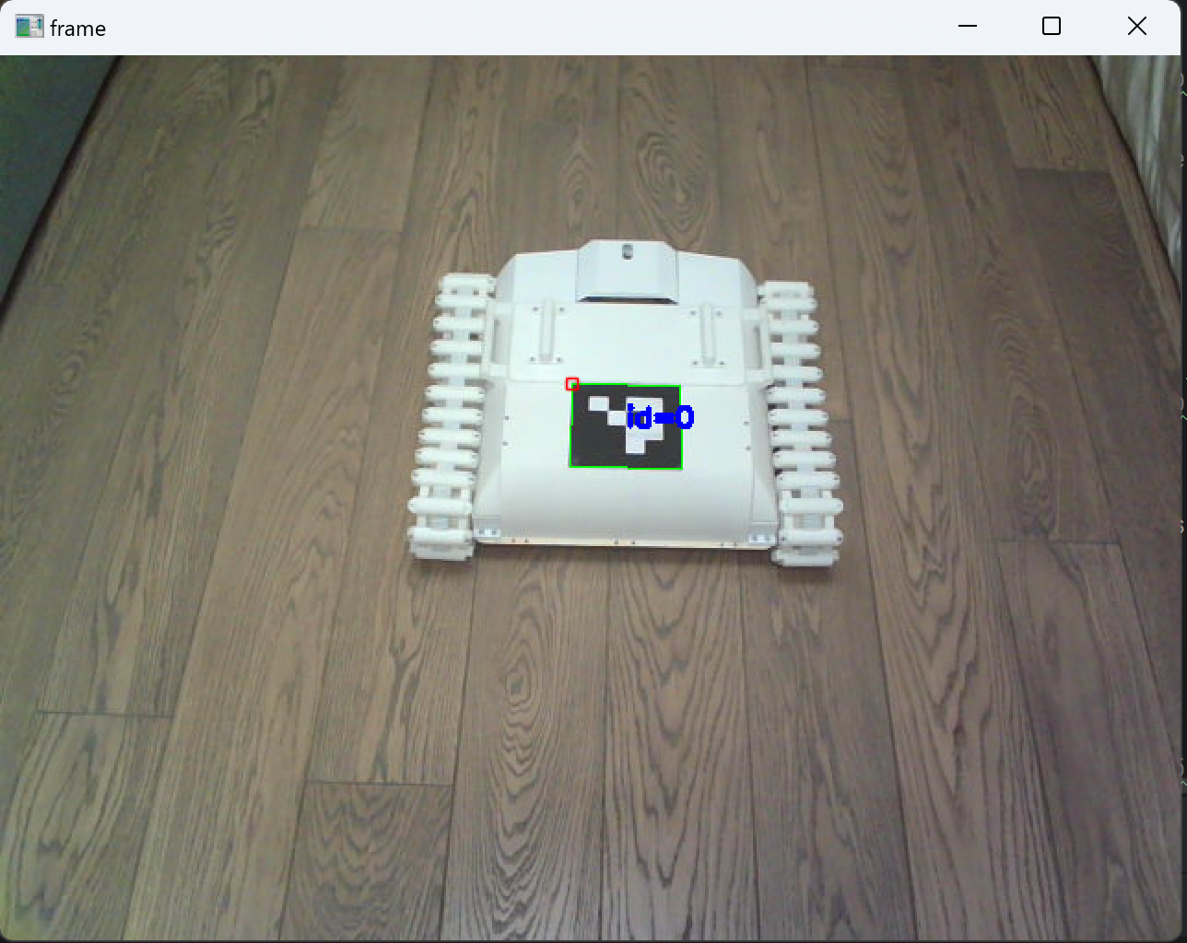
Навигация
Локализация по лидару
Локализация по ArUco маркеру
Notes:
Для автономности робота нужна своя система навигации. От одометрии пришлось отказаться, так как на песке присутствуют проскальзывания шасси. Был протестирован вариант с навигацией по лидару и компасу, но при испытаниях лидар показывал 30% нулевых и 30% ложных показаний, что не давало нужной точности для ровного передвижения робота. Был выбран вариант навигации по ArUco маркерам. На штативе около очищаемой поверхности стоит камера которая видит маркер на роботе и по беспроводной связи корректирует его направление. (правая картинка это вид с камеры)

Slide 14
Итоги реализации
Был разработан и изготовлен робот
Был изготовлен свой стенд для испытаний
Были изучены аналоги
В будущем будет, добавлен выравниватель поверхности
Notes:
Вывод. Был изготовлен и протестирован робот на отдельном изготовленном стенде 1.5 на 1.5 метра заполненный песком, где робот показал хорошую проходимость и очистку песка.
В будущем у робота будет переработан механизм очистки и будет добавлен выравниватель поверхности для уборки следов от гусениц.

Slide 15
Спасибо за внимание!
Notes:
Спасибо за внимание, ваши вопросы?

Slide 16
Характеристики робота
 | Основной мотор | Мотор механизма очистки
название | TorqueNADO Tetrix | Dyson V7
тип | коллекторный | коллекторный
напряжение | +12V | +16.2V / +5V
частота вращения | 100 об/мин | 110 000 об/мин
крутящий момент | 4,9 Hм | 6 Нм
 | Робот
Время роботы | 5 часов
габариты | 480 мм / 580 мм
Максимальная скорость | 3 км/ч
Объём отсека с мусором | 1.7 литра
масса | 8 кг

